Slide 1
A New Golden Age for FPGA in Data Centers
^{李博杰}
^{华为分布式与并行软件实验室}
^{2020年5月}

Slide 2
提纲
背景
数据中心
异构计算
FPGA在数据中心的应用
云计算基础设施加速
-- 网络虚拟化加速
-- 分布式数据结构加速
客户应用加速
FPGA的编程挑战
高层次综合技术
10-100-1000原则

Slide 3

数据中心

Slide 4
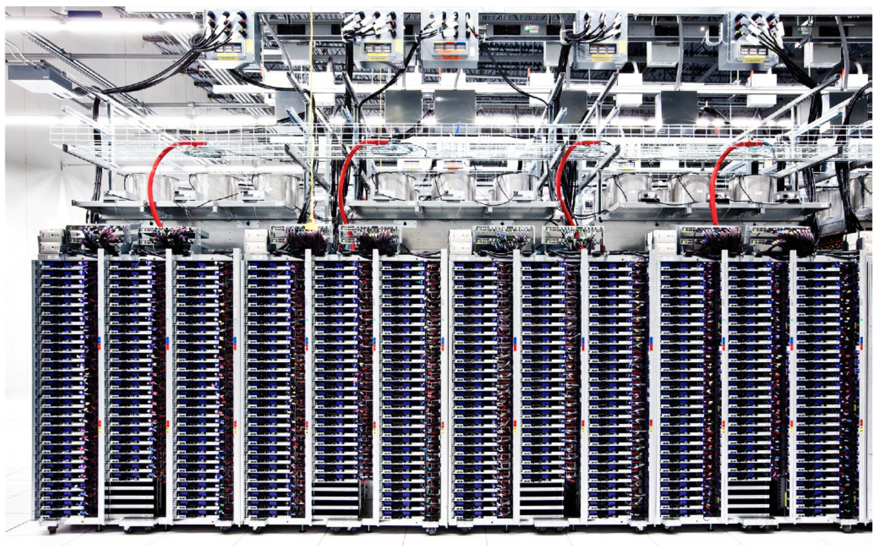
数据中心的一列服务器

Slide 5
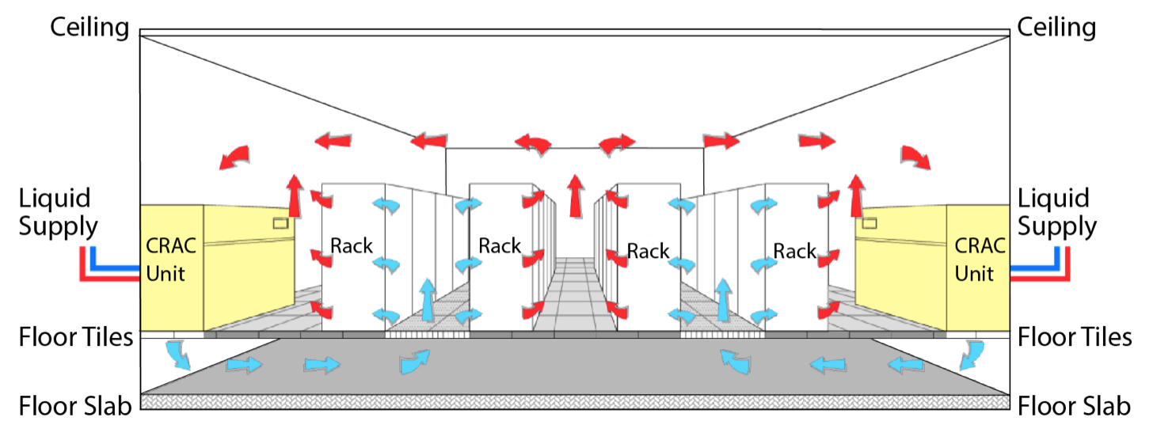
数据中心的风冷系统

Slide 6
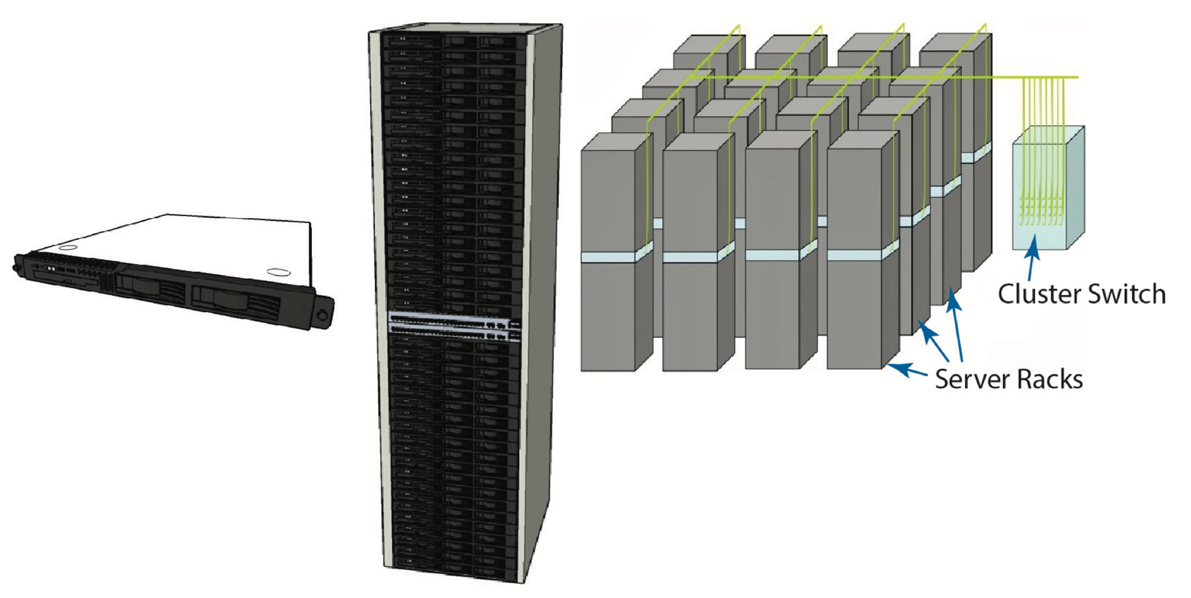
数据中心节点间互联架构

Slide 7
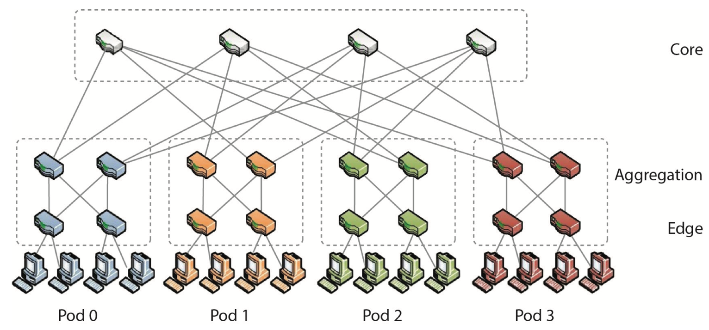
数据中心节点间互联架构

Slide 8

数据中心服务器节点

Slide 9
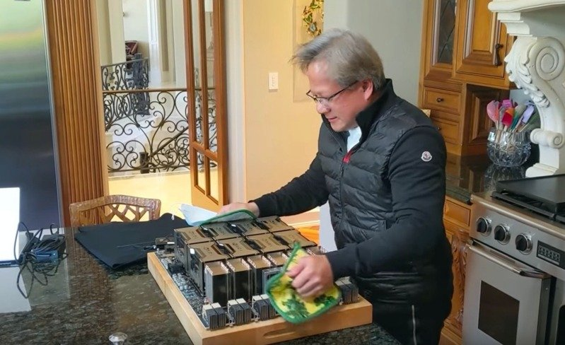
数据中心服务器节点

Slide 10
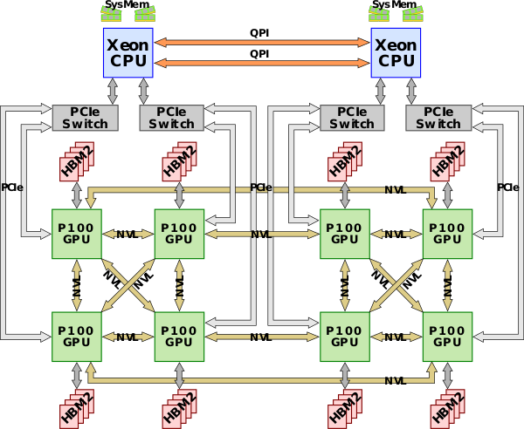
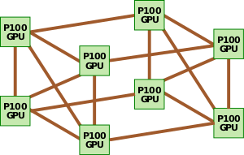
数据中心节点内互联架构

Slide 11
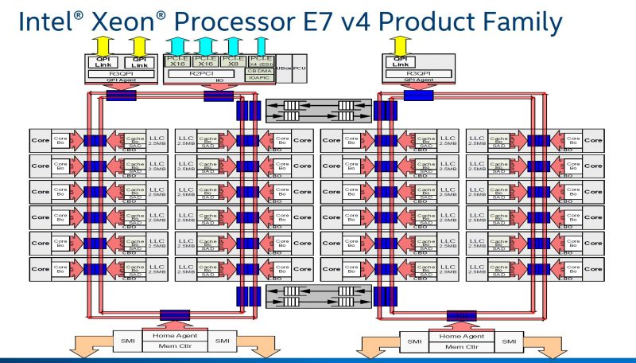
数据中心CPU内互联架构

Slide 12
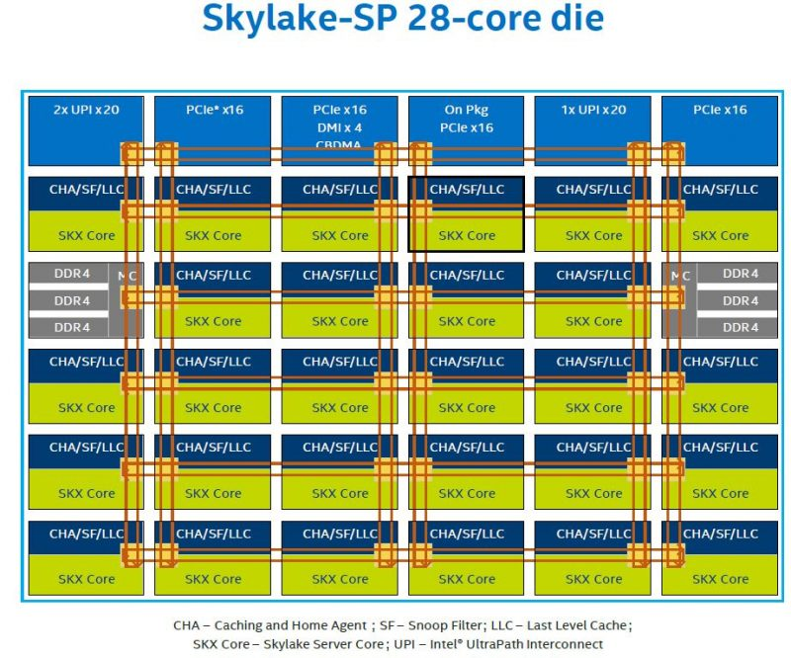
数据中心CPU内互联架构

Slide 13
Approximate timing for various operations on a typical PC:
execute typical instruction | 1/1,000,000,000 sec = 1 nanosec
fetch from L1 cache memory | 0.5 nanosec
branch misprediction | 5 nanosec
fetch from L2 cache memory | 7 nanosec
Mutex lock/unlock | 25 nanosec
fetch from main memory | 100 nanosec
send 2K bytes over 1Gbps network | 20,000 nanosec
read 1MB sequentially from memory | 250,000 nanosec
fetch from new disk location (seek) | 8,000,000 nanosec
read 1MB sequentially from disk | 20,000,000 nanosec
send packet US to Europe and back | 150 milliseconds = 150,000,000 nanosec
-- Peter Norvig

Slide 14
提纲
背景
数据中心
异构计算
FPGA在数据中心的应用
云计算基础设施加速
-- 网络虚拟化加速
-- 分布式数据结构加速
客户应用加速
FPGA的编程挑战
高层次综合技术
10-100-1000原则

Slide 17
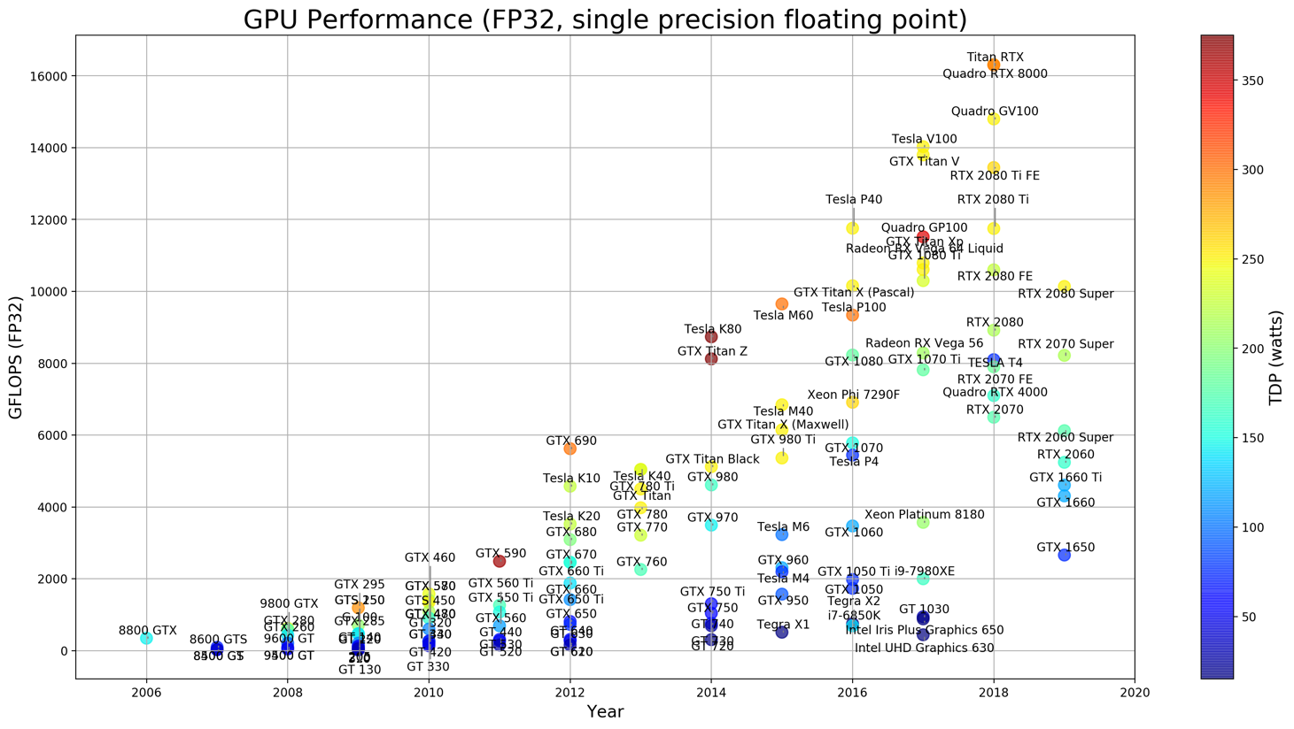
异构硬件性能快速增长

Slide 18
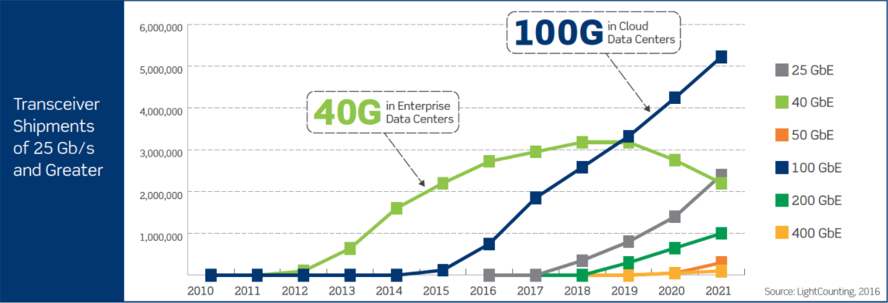
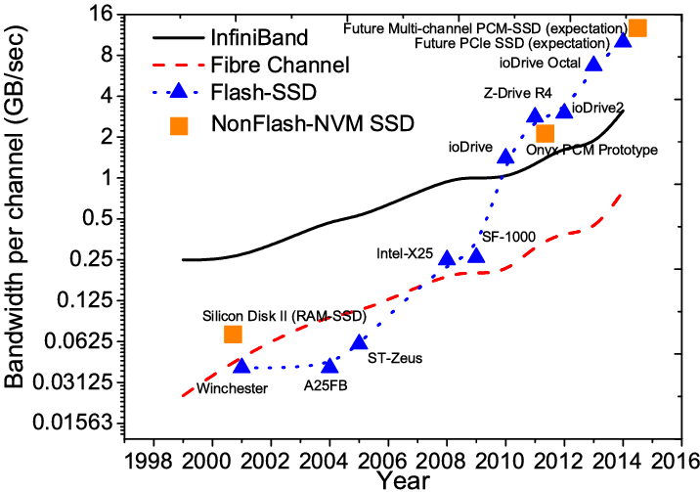
网络与存储性能快速增长

Slide 19
公有云虚拟化成本高昂
网络、存储虚拟化都由CPU软件进行
计算节点
网络节点
虚拟机监视器（Hypervisor）
虚拟网络功能
普通网卡
虚拟机1
虚拟机2
虚拟机3
客户应用
客户应用
客户应用
存储节点
操作系统
操作系统
操作系统
虚拟本地盘
虚拟云盘
虚拟网络
数据结构处理
普通网卡
内存 / Flash
普通网卡
内存 / Flash
数据中心网络

Slide 20
网络虚拟化、网络功能虚拟化
计算节点1
计算节点2
客户虚拟机1
客户虚拟机2
客户应用
客户应用
套接字通信原语
套接字通信原语
操作系统
操作系统
虚拟网数据包
虚拟网数据包
虚拟网络软件
虚拟网络软件
封装
虚拟网数据包
封装
虚拟网数据包
普通网卡
普通网卡
网络节点
普通网卡
防火墙
负载均衡
…
网络功能

Slide 21
软件网络功能的性能瓶颈
处理能力受限
  处理 40 Gbps 线速所需的 CPU 核数
膨胀且不稳定的延迟
  给数据平面增加了数十微秒至数毫秒的延迟
  在高负载下的延迟膨胀更加严重
  然而 1 毫秒的延迟就已经违反服务质量保证
网络功能 | 软件实现 | 1500B pkt (正常情况) | 64B pkt (最坏情况)
NVGRE 隧道解包 | Hyper-V 虚拟交换机 | 5 | 100
防火墙 (8K 规则) | Linux iptables | 21 | 480
Notes:
Second, software network functions have inflated and unstable latency.
A software-based network function adds tens of microseconds to milliseconds latency to the data plane.
When the load is high, this latency may grow to several milliseconds.
However, an occasional delay of one millisecond would already violate the service level agreement for delay sensitive applications.

Slide 22
提纲
背景
数据中心
异构计算
FPGA在数据中心的应用
云计算基础设施加速
-- 网络虚拟化加速
-- 分布式数据结构加速
客户应用加速
FPGA的编程挑战
高层次综合技术
10-100-1000原则

Slide 23
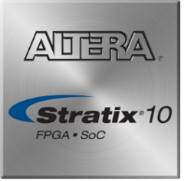
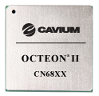
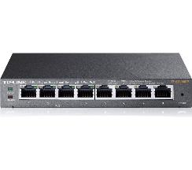
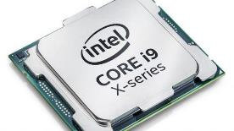
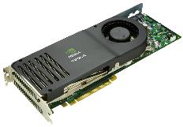
用什么异构硬件加速？
 | CPU | GPU | FPGA | 网络处理器（NP） | 网络交换机（ToR）
吞吐量 | 低 | 高 | 高 | 高 | 很高
延迟 | 高 | 很高 | 低 | 低 | 低
功耗 | 高 | 高 | 低 | 低 | 低
大规模部署 价格 | 高 | 很高 | 低 | 低 | 低
可编程性 | 很高 | 高 | 高 | 高 | 低
通用性 | 高 | 高 | 高 | 低 | 低
通用处理器
专用处理器
Notes:
To accelerate software network functions, while keeping flexibility, recent works have proposed to offload software network functions to hardware accelerators, including GPU, network processor and FPGA.
Compared to GPU, FPGA has lower latency and is more power efficient.
Compared to network processors, FPGA is more flexible and can be programmed for general computing.

Slide 24
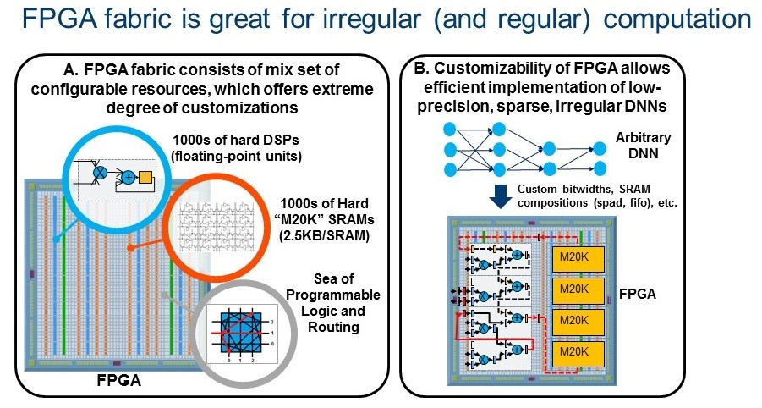
FPGA 可重构硬件
  高并行性
  数以十万计的逻辑单元（包含逻辑门和寄存器）
  数以千计的内存块（BRAM）：总容量数 MB，总带宽数 TB/s
  数以千计的 DSP 乘法计算单元
  上述逻辑单元、内存块、DSP 间可以灵活互连
  高速互连
  FPGA 硬核（hard IP）可连接网络、PCIe、板上 DRAM 等
  延迟 1 us 以下，带宽数十 GB/s

Slide 25
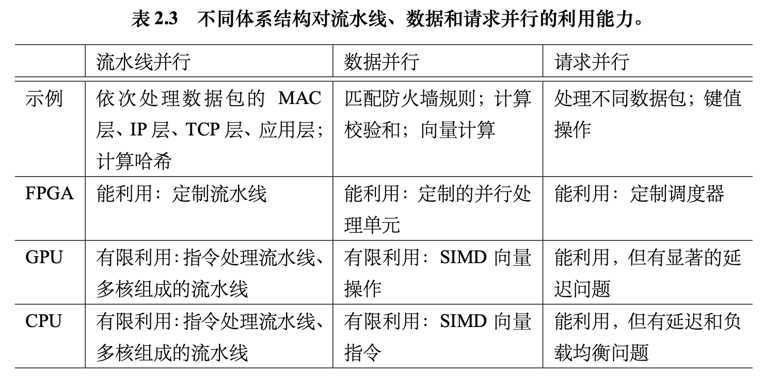
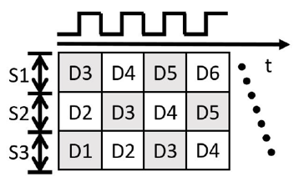
FPGA 灵活的并行性
x = f1(in)
y = f2(x)
out = f3(y)
out[0] = in[0] + in[1]
out[1] = in[1] + in[2]
out[2] = in[2] + in[0]
out1 = f(in1)
out2 = f(in2)
out3 = f(in3)

Slide 26
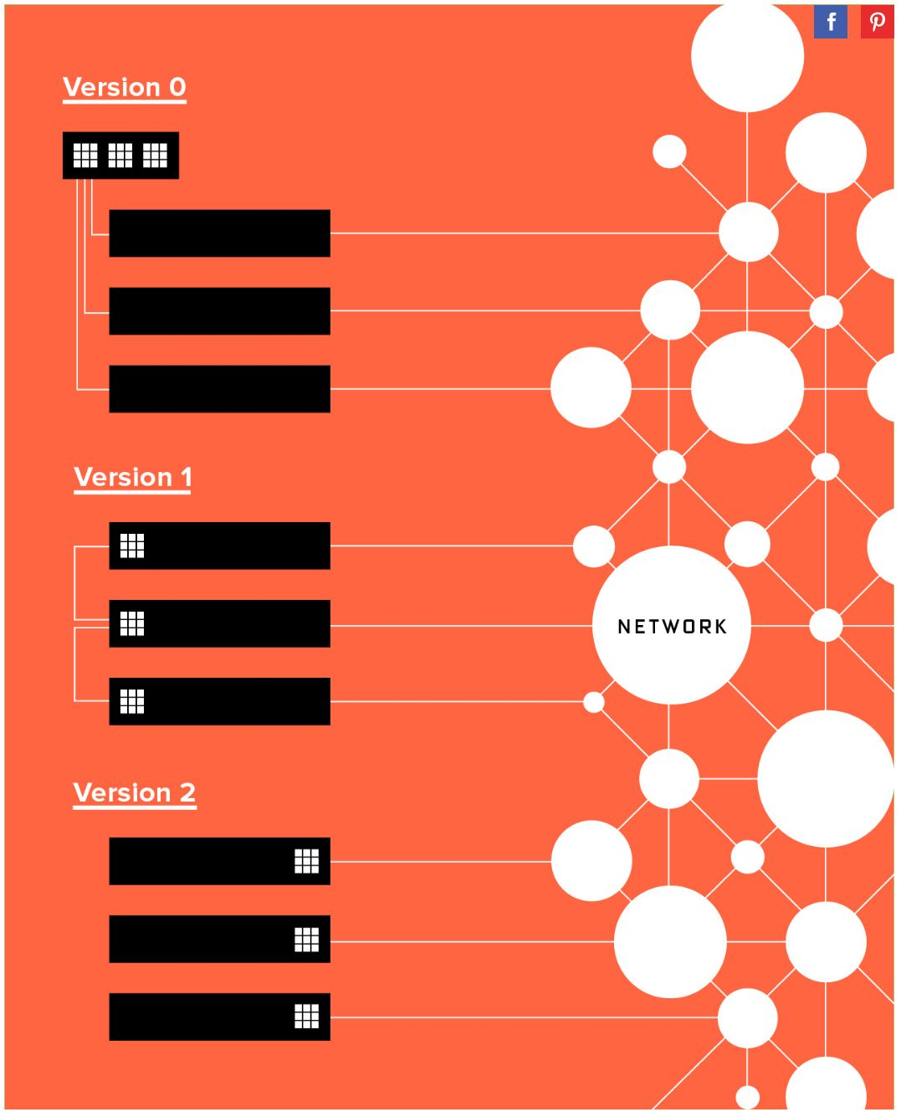
微软部署FPGA的三个阶段
专用的 FPGA 集群，里面插满了 FPGA
每台机器一块 FPGA，采用专用网络连接
每台机器一块 FPGA，放在网卡和交换机之间，共享服务器网络

Slide 27
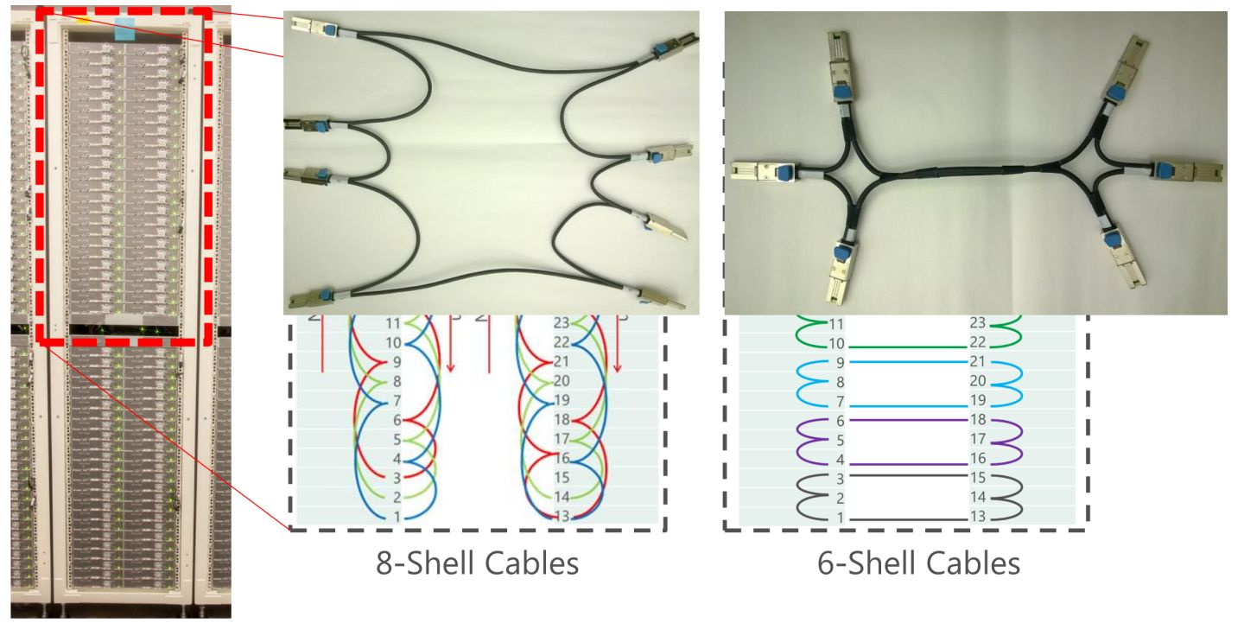
第二代FPGA间的互联

Slide 28


第三代：Azure 云的 FPGA 部署
可编程网卡 = 普通网卡 + FPGA
通过已有的数据中心网络互联
每台 Azure 云的物理服务器安装一块智能网卡
DRAM
DRAM
可编程网卡组成的硬件加速平面
CPU
CPU
深度学习
QPI
数据库
搜索引擎
加密解密
Gen3 x8
Gen3 2x8
普通网卡
DRAM
1
FPGA
2
CPU/GPU/TPU 计算 + NVMe SSD 存储
可编程网卡
40Gb/s
40Gb/s
网络
来源：A Reconfigurable Fabric for Accelerating Large-Scale Datacenter Services, ISCA’14
A Cloud-Scale Acceleration Architecture, MICRO’16
Notes:
We add an FPGA between the top-of-rack (ToR) switch and the NIC in each server.
The FPGAs form a hardware acceleration plane between the traditional software server plane and the network communication plane.

Slide 29
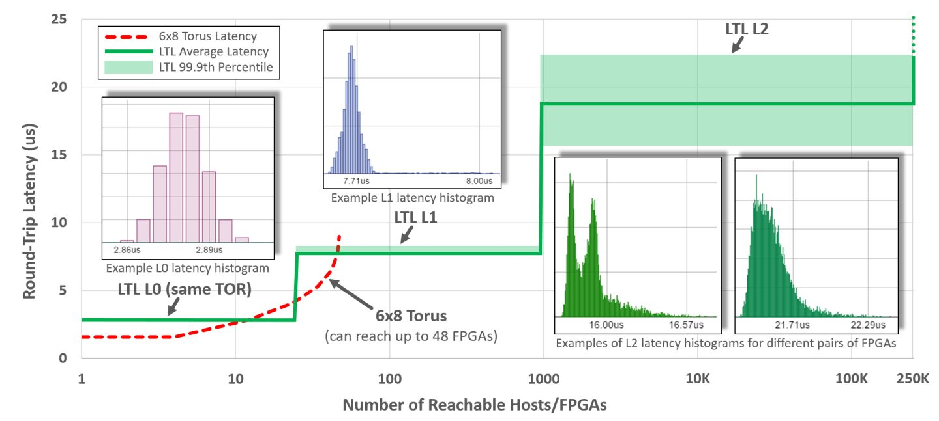
FPGA 间的低延迟互联
复用数据中心网络作为FPGA互联的初心是加速网络虚拟化，更深远的影响是把FPGA之间的网络连接扩展到了整个数据中心的规模。

Slide 30
基于FPGA的云计算基础设施加速
计算节点
网络节点
虚拟机监视器（Hypervisor）
虚拟网络功能
普通网卡
虚拟机1
虚拟机2
虚拟机3
客户应用
客户应用
客户应用
存储节点
操作系统
操作系统
操作系统
虚拟本地盘
虚拟云盘
虚拟网络
数据结构处理
普通网卡
内存 / Flash
普通网卡
内存 / Flash
数据中心网络

Slide 31
1.1. 虚拟网络加速
计算节点
网络节点
虚拟机监视器（Hypervisor）
虚拟网络功能
普通网卡
虚拟机1
虚拟机2
虚拟机3
客户应用
客户应用
客户应用
存储节点
操作系统
操作系统
操作系统
虚拟网卡1
虚拟网卡2
虚拟网卡3
数据结构处理
普通网卡
虚拟本地盘
虚拟云盘
内存 / Flash
内存 / Flash
可编程网卡
虚拟网络
数据中心网络

Slide 32
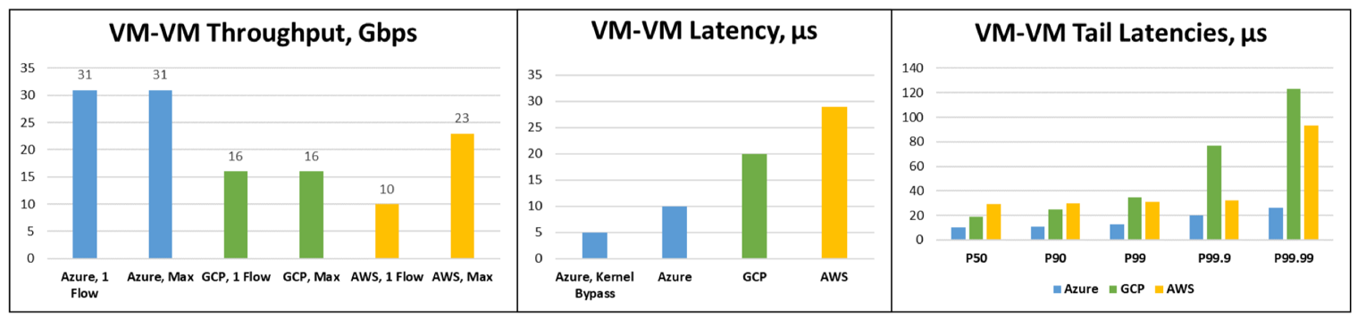
FPGA加速的Azure虚拟网络性能
GCP: Google Compute Platform
Source: Azure Accelerated Networking: SmartNICs in the Public Cloud, NSDI’18

Slide 33
1.2. 虚拟网络功能 (VNF) 加速
计算节点
网络节点
虚拟机监视器（Hypervisor）
可编程网卡
虚拟网络功能数据面
虚拟网络功能控制面
虚拟机1
虚拟机2
虚拟机3
客户应用
客户应用
客户应用
存储节点
操作系统
操作系统
操作系统
虚拟网卡1
虚拟网卡2
虚拟网卡3
数据结构处理
普通网卡
虚拟本地盘
虚拟云盘
内存 / Flash
内存 / Flash
可编程网卡
虚拟网络
数据中心网络

Slide 34
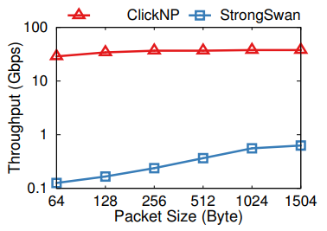
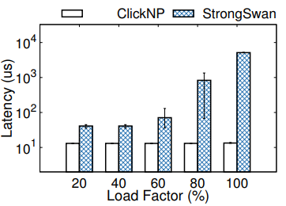
IPSec 网关的应用性能
应用场景：
通过 Internet 加密连接多个数据中心或数据中心与办公园区
云数据中心
IPSec
网关
Internet
IPSec
网关
办公园区
吞吐量显著高于CPU软件
延迟显著低于CPU软件，且稳定

Slide 35
2.1. 虚拟存储加速
计算节点
网络节点
虚拟机监视器（Hypervisor）
可编程网卡
虚拟网络功能数据面
虚拟网络功能控制面
虚拟机1
虚拟机2
虚拟机3
客户应用
客户应用
客户应用
存储节点
操作系统
操作系统
操作系统
虚拟网卡1
虚拟网卡2
虚拟网卡3
数据结构处理
普通网卡
可编程网卡
虚拟本地盘
内存 / Flash
内存 / Flash
虚拟云盘
虚拟网络
数据中心网络

Slide 36
2.2. 数据结构处理加速
计算节点
网络节点
虚拟机监视器（Hypervisor）
可编程网卡
虚拟网络功能数据面
虚拟网络功能控制面
虚拟机1
虚拟机2
虚拟机3
客户应用
客户应用
客户应用
存储节点
操作系统
操作系统
操作系统
虚拟网卡1
虚拟网卡2
虚拟网卡3
可编程网卡
数据结构处理数据面
数据结构处理控制面
可编程网卡
虚拟本地盘
内存 / Flash
虚拟云盘
内存 / Flash
虚拟网络
数据中心网络

Slide 37
3. 操作系统加速
计算节点
网络节点
虚拟机监视器（Hypervisor）
可编程网卡
虚拟网络功能数据面
虚拟网络功能控制面
虚拟机1
虚拟机2
虚拟机3
客户应用
客户应用
客户应用
存储节点
通信库
通信库
通信库
虚拟网卡1
虚拟网卡2
虚拟网卡3
可编程网卡
数据结构处理数据面
数据结构处理控制面
可编程网卡
虚拟本地盘
内存 / Flash
虚拟云盘
内存 / Flash
虚拟网络
传输协议
数据中心网络

Slide 38
基于FPGA的云计算基础设施加速
计算节点
网络节点
虚拟机监视器（Hypervisor）
可编程网卡
虚拟网络功能数据面
虚拟网络功能控制面
虚拟机1
虚拟机2
虚拟机3
客户应用
客户应用
客户应用
存储节点
通信库
通信库
通信库
虚拟网卡1
虚拟网卡2
虚拟网卡3
可编程网卡
数据结构处理数据面
数据结构处理控制面
可编程网卡
虚拟本地盘
内存 / Flash
虚拟云盘
内存 / Flash
虚拟网络
传输协议
数据中心网络

Slide 39
提纲
背景
数据中心
异构计算
FPGA在数据中心的应用
云计算基础设施加速
-- 网络虚拟化加速
-- 分布式数据结构加速
客户应用加速
FPGA的编程挑战
高层次综合技术
10-100-1000原则

Slide 40

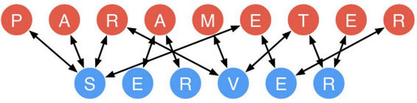
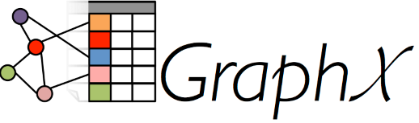

键值存储：基础数据结构
缓存
共享数据结构
键
值
键
值
用户 ID
最新微博
图中的点
相邻的点
数据库查询
查询结果
机器学习特征
权重
网站访客
浏览器信息
数据库事务
序列号
越来越重要的应用
Notes:
In recent years, key-value store goes beyond object caching and becomes an infrastructure service to store shared data structure in a distributed system.
Examples include parameter servers in machine learning, graph computing engine and sequencers for distributed transactions, as the Eris paper in this session just said.

Slide 41
键值存储：基础数据结构
共享数据结构
设计目标
高性能
低延迟
写操作比例高
向量操作
____
原子操作
键
值
图中的点
相邻的点
机器学习特征
权重
数据库事务
序列号
越来越重要的应用
Notes:
In recent years, key-value store goes beyond object caching and becomes an infrastructure service to store shared data structure in a distributed system.
Examples include parameter servers in machine learning, graph computing engine and sequencers for distributed transactions, as the Eris paper in this session just said.

Slide 42
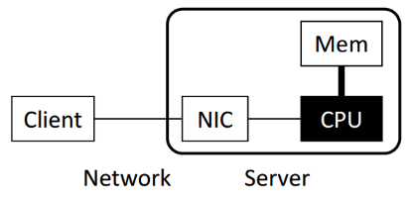
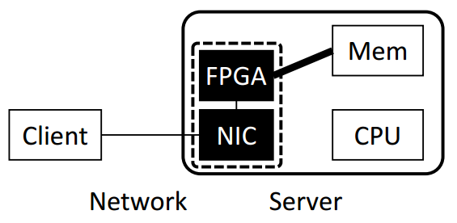
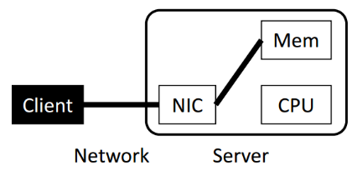
KV-Direct 相关工作
软件
(内核 TCP/IP)
瓶颈: 操作系统
网络协议栈
软件
(内核绕过)
瓶颈: CPU 随机内存访问和键值操作处理
KV-Direct
基于可编程网卡的键值存储
把键值处理从服务器端 CPU 卸载到可编程网卡的 FPGA 上
单边 RDMA
瓶颈：
1. 通信: 每次键值操作多轮访问
2. 同步: 写操作需要同步
Notes:
We propose KV-Direct to offload KV processing on CPU to programmable NIC.
The name of KV-Direct means that the NIC directly fetches data and applies updates in the host memory to serve KV requests, completely bypassing server CPU.

Slide 43
KV-Direct 系统架构
网络
解码
请求调度
网络
网络
编码
哈希表
内存分配
负载均衡
智能网卡 DRAM
PCIe
(主机内存)
Notes:
Now we look at the architecture of KV-Direct.
key-value operations are received from the NIC and decoded in the network decoder,
Then the request scheduler issues independent key-value operations to the hash table,
Small key-value pairs are stored inline in the hash table, while larger key-value pairs are stored in dynamically allocated memory, which requires a slab memory allocator.
The memory accesses are dispatched to either on-board DRAM, or the PCIe bus to access host memory.
When the memory lookup result comes back, finally we encode the KV operation results and send to the client.

Slide 44
挑战 1：网卡与 CPU 间带宽小
40 GbE
可编程网卡
NIC
ToR 交换机
网卡 DRAM
(4 GB)
FPGA
PCIe Gen3
x16 DMA
13 GB/s
120 Mops
需要尽量减少每次键值操作的内存访问次数
主机 DRAM (256 GB)
CPU
Notes:
Now we analyze the performance challenges of KV-Direct.
First, our PCIe interface between FPGA and host memory has limited throughput. To make things worse, PCIe transport layer packets has header overhead, and the PCIe IP core in our FPGA has limited parallelism, which limits our PCIe throughput to 60 million operations per second.
So we need to be frugal on memory accesses.

Slide 45
挑战 2：网卡与 CPU 间延迟高
40 GbE
可编程网卡
NIC
ToR 交换机
板上 DRAM
(4 GB)
FPGA
原子操作存在依赖：
需要乱序执行，隐藏 PCIe 延迟
PCIe Gen3
x16 DMA
1us 延迟
主机 DRAM (256 GB)
CPU
Notes:
Second, the PCIe bus has delay of nearly 1 microsecond, due to additional delay in the PCIe IP core in our FPGA.
When atomic operations operate on the same key, they are depend on the result of each other and needs to executed one by one.
Therefore, we need to hide the PCIe latency, otherwise the throughput will degrade to 1 million operations per second.

Slide 46
挑战 3：利用网卡上的 DRAM
40 GbE
可编程网卡
NIC
ToR 交换机
12 GB/s
100 Mops
板上 DRAM
(4 GB)
如何充分利用板上 DRAM？
做缓存，太慢；
做负载均衡，太小。
食之无味，弃之可惜？
FPGA
PCIe Gen3
x16 DMA
13 GB/s
120 Mops
主机 DRAM (256 GB)
CPU
Notes:
Second, the PCIe bus has delay of nearly 1 microsecond, due to additional delay in the PCIe IP core in our FPGA.
When atomic operations operate on the same key, they are depend on the result of each other and needs to executed one by one.
Therefore, we need to hide the PCIe latency, otherwise the throughput will degrade to 1 million operations per second.

Slide 47
挑战 4：网络带宽有限
40 GbE
可编程网卡
NIC
ToR 交换机
5 GB/s
60 Mpps
板上 DRAM
(4 GB)
如何降低数据包头开销，
提高小报文带宽利用率？
FPGA
PCIe Gen3
x16 DMA
13 GB/s
120 Mops
主机 DRAM (256 GB)
CPU
Notes:
Second, the PCIe bus has delay of nearly 1 microsecond, due to additional delay in the PCIe IP core in our FPGA.
When atomic operations operate on the same key, they are depend on the result of each other and needs to executed one by one.
Therefore, we need to hide the PCIe latency, otherwise the throughput will degrade to 1 million operations per second.

Slide 48
性能优化方案
网卡与主存的 PCIe 带宽有限
bucketized chaining 哈希表
slab 动态内存分配 + 懒惰垃圾回收
网卡与主存的 PCIe 延迟较高
访问同一个键的操作有依赖
缓存 + 乱序执行
利用带宽有限的网卡 DRAM
缓存与负载均衡结合
一部分可缓存区域用 DRAM 缓存，另一部分直通 PCIe
网络带宽有限
客户端批量发送
向量操作

Slide 49
KV-Direct 性能比较
 | 吞吐量 (Mops) (读 / 写) | 功耗 (Kops/W) | 技术 | 延迟 (us) (读 / 写)
Memcached | 1.5 / 1.5 | 5 / 5 | 传统 | 50 / 50
MemC3 | 4.3 / 4.3 | 14 / 14 | 传统 | 50 / 50
RAMCloud | 6 / 1 | 20 / 3.3 | 内核绕过 | 5 / 14
MICA (12网卡) | 137 / 135 | 342 / 337 | 内核绕过 | 81 / 81
FARM | 6 / 3 | 30 (261) / 15 | 单边 RDMA | 4.5 / 10
DrTM-KV | 115 / 14 | 500 (3972) / 60 | 单边 RDMA | 3.4 / 6.3
HERD | 35 / 25 | 490 / 300 | 双边 RDMA | 4 / 4
FPGA-Xilinx | 14 / 14 | 106 / 106 | FPGA | 3.5 / 4.5
Mega-KV | 166 / 80 | 330 / 160 | GPU | 280 / 280
KV-Direct (单网卡) | 180 / 114 | 1487 (5454) / 942 (3454) | 智能网卡 | 4.3 / 5.4
KV-Direct (10网卡) | 1220 / 610 | 3417 (4518) / 1708 (2259) | 智能网卡 | 4.3 / 5.4
* 括号内的功耗指的是网卡的功耗，针对 KV-Direct、FARM 等绕过服务器端 CPU 的系统。
Notes:
KV-Direct achieves high throughput and power efficiency compared to existing work.
In the table we show several existing systems, including traditional TCP IP, kernel-bypass networking, RDMA, FPGA and GPU.

Slide 50
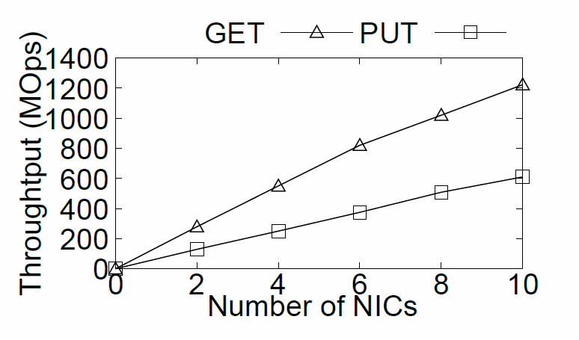
多网卡的性能可扩放性
Notes:
Because a single KV-Direct NIC has not saturated the bandwidth of host DRAM, we can leverage multiple programmable NICs to scale up the KV-Direct system. As we can see in the figure, the throughput increases almost linearly with number of NICs.

Slide 51
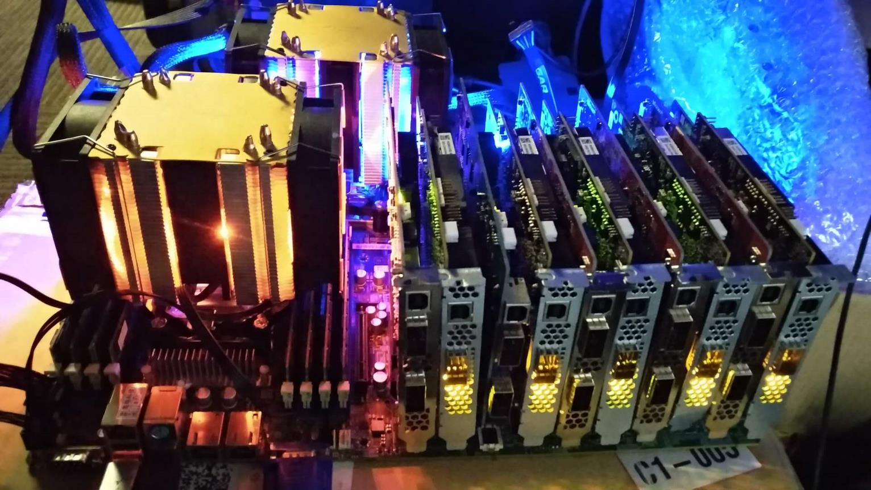
多网卡的性能可扩放性
12.2 亿次 KV op/s
357 瓦功耗
Notes:
This photo is our test server with 10 programmable NICs, two Xeon E5 processors and 128 Gigabytes of memory.
Each programmable NIC is connected to the motherboard via 8 lanes of PCIe Gen3, so the 10 NICs saturate the 80 PCIe lanes from two Xeon E5 processors.
(click) With 10 programmable NICs, KV-Direct achieves 1.2 billion key-value operations per second with less than 400 watts of power consumption, setting a new milestone for general purpose key-value stores.

Slide 52
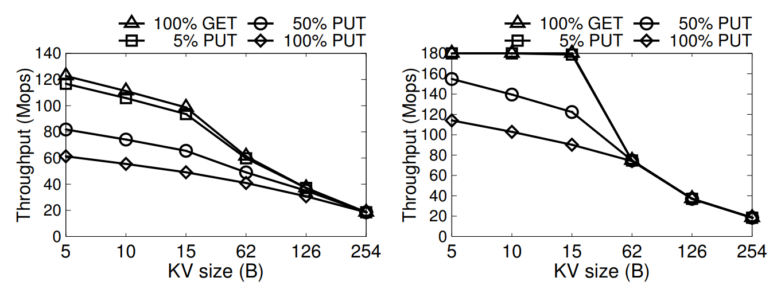
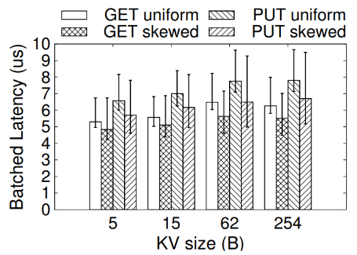
KV-Direct 系统性能
均匀分布吞吐量
长尾分布吞吐量
延迟

Slide 53
提纲
背景
数据中心
异构计算
FPGA在数据中心的应用
云计算基础设施加速
-- 网络虚拟化加速
-- 分布式数据结构加速
客户应用加速
FPGA的编程挑战
高层次综合技术
10-100-1000原则

Slide 54
公有云的 FPGA as a Service
Amazon AWS
Microsoft Azure
阿里云
腾讯云
华为云
百度云
美团云
天翼云
……
搜索排序
深度学习
压缩
加密
图片处理
视频转码
基因计算
……

Slide 55
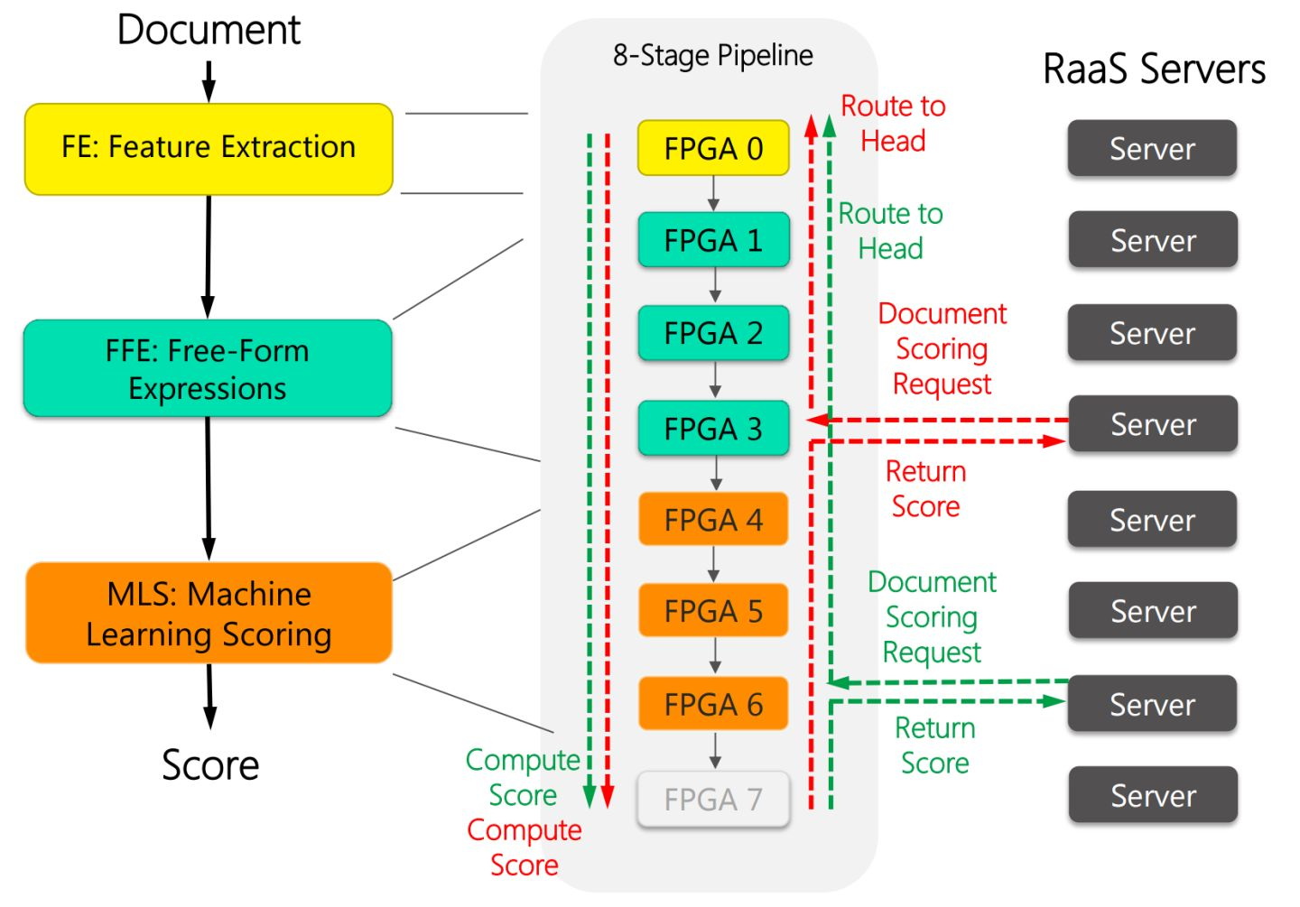
Bing 搜索排序加速

Slide 56
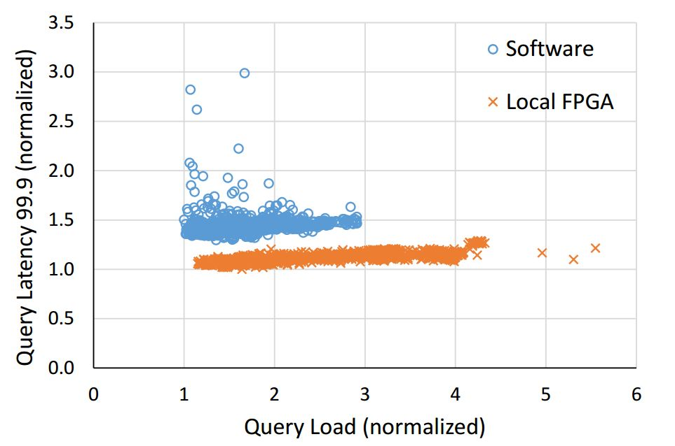
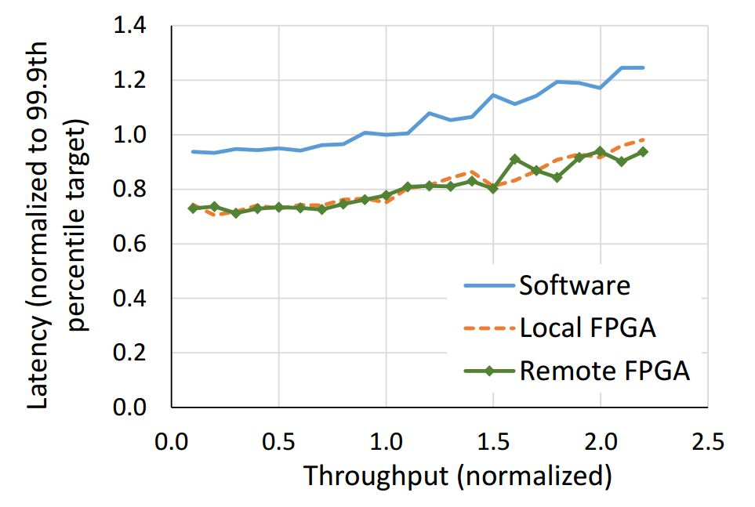
Bing 搜索排序加速
提高延迟稳定性
（降低尾延迟）
本地和远程 FPGA
均可降低平均延迟

Slide 57
FPGA在DNN的竞争力：量化、稀疏

Slide 58
FPGA在DNN的竞争力：量化、稀疏

Slide 59
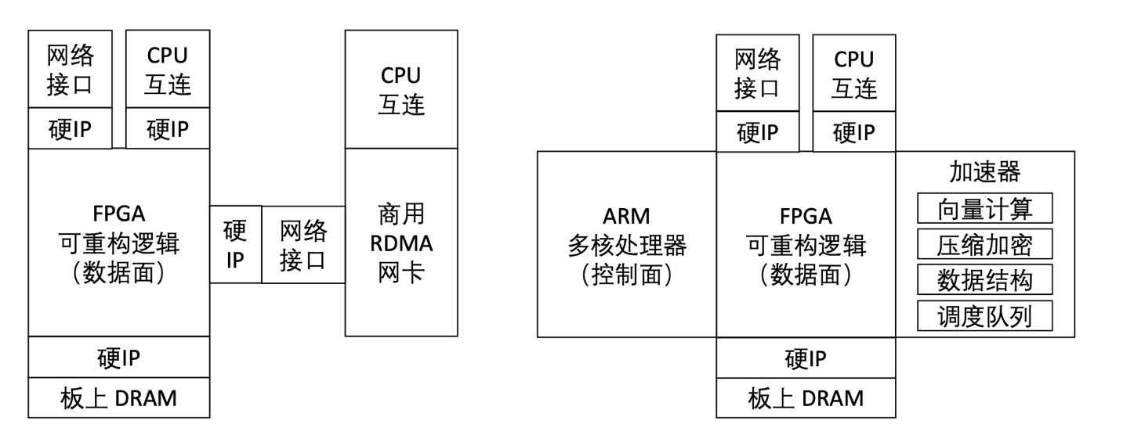
以 FPGA 为中枢的异构加速引擎
FPGA 联接 CPU、网络、异构加速器
现有 FPGA 架构
（仅有FPGA一种加速器）
FPGA SoC 架构
（集成多种加速器）

Slide 60
提纲
背景
数据中心
异构计算
FPGA在数据中心的应用
云计算基础设施加速
-- 网络虚拟化加速
-- 分布式数据结构加速
客户应用加速
FPGA的编程挑战
高层次综合技术
10-100-1000原则

Slide 61
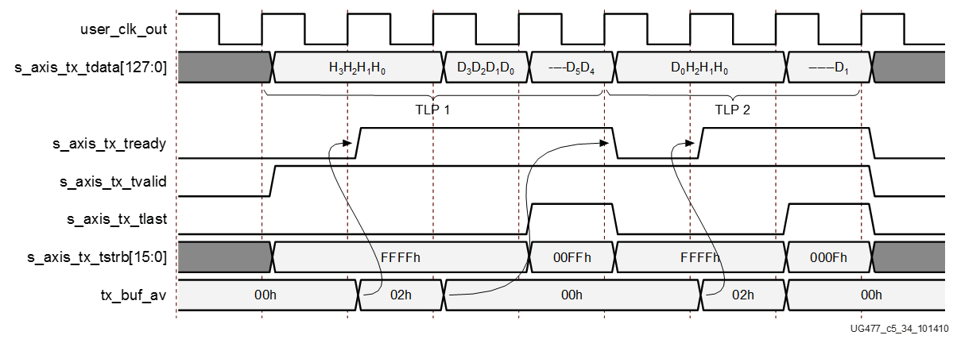
挑战：FPGA 编程困难
硬件描述语言难写、难调、难改
PCIe Core
DMA Engine
always @ (posedge SYSCLK or negedge RST_B)
begin
if(!RST_B)
DMA_TX_DATA <= `UD 8'hff;
else
DMA_TX_DATA <= `UD DMA_TX_DATA_N;
end
//send: "hello world !"
always @ (posedge SYSCLK)
begin
if (rst) begin
dma_data <= 88’h0;
dma_valid <= 1’b0;
else
if (dma_start) begin
dma_data <= 88’h68656C6C6F20776F726C64;
dma_valid <= 1’b1;
end
else begin
dma_data <= 88’h0;
dma_valid <= 1’b0;
end
end
end
Notes:
The main challenge to use FPGA is programmability.
Conventionally, FPGA is programmed with low-level hardware description languages, such as Verilog and VHDL.
This example shows a HelloWorld program in Verilog.
To print a HelloWorld string on the screen, we first need to translate the string into ASCII codes.
In order to send the codes to the host memory, we need to write a DMA engine.
The DMA engine needs to call a PCI express IP core, which requires reading three hundred pages of manual to understand the interface.
The difficulty of hardware description languages have pushed many software developers away for years.

Slide 62
现有高层次综合技术的不足
OpenCL (为 GPU 设计的批处理模型)
并行执行的核
A
B
C
mem
mem
mem
板上共享内存
网络
主机内存
问题：板上共享内存成为吞吐量瓶颈；批处理延迟高（1 ms）
Notes:
ClickNP provides a modular programming model similar to the Click modular router.
Therefore, programming in ClickNP is much like programming on a multi-core processor.
There is one important difference, though.
In conventional multi-core processing, threads communicate via shared memory.
However, In ClickNP, the cores communicate via channels instead of shared memory.
Channel-based communication is more efficient in FPGA compared to shared global memory, because the shared global memory would be the bottleneck.

Slide 63
ClickNP 编程模型
基于消息通信的流式处理
并行执行的核（元件）
A
B
C
网络
主机内存
mem
mem
mem
通过 管道, 而非共享内存来通信
优点：管道的吞吐量可扩放；流式处理延迟低（1 μs）
Notes:
ClickNP provides a modular programming model similar to the Click modular router.
Therefore, programming in ClickNP is much like programming on a multi-core processor.
There is one important difference, though.
In conventional multi-core processing, threads communicate via shared memory.
However, In ClickNP, the cores communicate via channels instead of shared memory.
Channel-based communication is more efficient in FPGA compared to shared global memory, because the shared global memory would be the bottleneck.

Slide 64
元件：类比一个处理器核
内部状态
(reg/mem)
数据处理函数
输入管道
输出管道
(主线程)
(I/O)
(I/O)
信号处理函数
(ISR)
主机控制信号、命令
(中断)
Notes:
In ClickNP, the basic processing module is called an element, which resembles a single-threaded core.
Each element has the following components.
First, a set of local states that are only accessible inside the element.
Second, input and output channels to communicate with other elements.
Third, process handler, which is the main thread to read input channels, do processing and write to output channels in an infinite loop.
Finally, signal handler, which receives and processes commands from the manager thread in host program running on CPU. Signals resemble interrupts in CPU.

Slide 65
ClickNP 元件库
元件 | 时钟频率 (MHz) | 峰值性能 | 延迟 (时钟周期数) | 逻辑资源 % | BRAM 内存资源 %
L4_Parser | 221.9 | 113.6 Gbps | 11 | 0.8% | 0.2%
IPChecksum | 226.8 | 116.1 Gbps | 18 | 2.3% | 1.3%
NVGRE_Encap | 221.8 | 113.6 Gbps | 9 | 1.5% | 0.6%
AES_CTR | 217.0 | 27.8 Gbps | 70 | 4.0% | 23.1%
SHA1 | 220.8 | 113.0 Gbps | 105 | 7.9% | 6.6%
CuckooHash | 209.7 | 209.7 Mpps | 38 | 2.0% | 65.5%
HashTCAM | 207.4 | 207.4 Mpps | 48 | 18.7% | 22.0%
LPM_Tree | 221.8 | 221.8 Mpps | 181 | 4.3% | 13.2%
SRPrioQueue | 214.5 | 214.5 Mpps | 41 | 2.6% | 0.6%
RateLimiter | 141.5 | 141.5 Mpps | 14 | 16.9% | 14.1%
吞吐量：200 Mpps / 100 Gbps
平均延迟 0.19 us，最高延迟 0.8 us
代码行数：平均 80，最高196
近 200 个元件
包括数据包解析、校验和计算、隧道封装/解封装、加密、哈希表、前缀匹配、数据包调度、流量控制等
Notes:
We have built a ClickNP element library with nearly 100 elements.
About 20% of them are re-factored from Click modular router, and the remaining ones cover lots of network functions.
This table shows some common elements in the element library, which cover packet parsing, checksum, tunnel encapsulation, crypto, hash tables, prefix matching, packet scheduling and rate limiting.

Slide 66
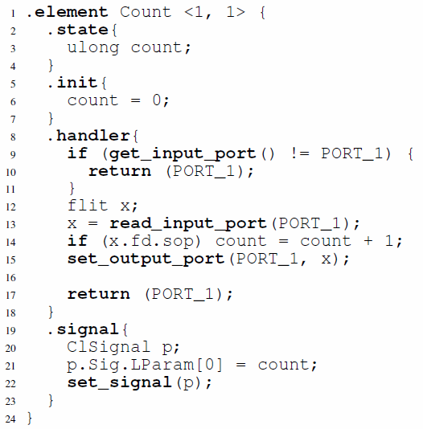
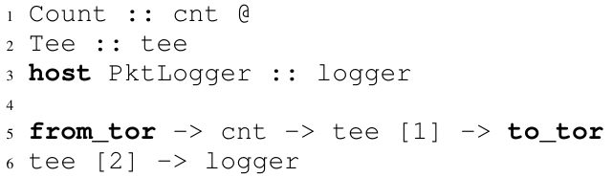
网络功能示例：抓包工具
from_tor
Count
Tee
to_tor
Count 元件：
FPGA
CPU
logger
ClickNP 配置文件（元件间的连接）：
Notes:
Here we look at an example network function, packet logger.
It receives packets from top-of-rack switch, counts number of packets in Count element, then makes a copy in Tee element.
One copy is forwarded back to ToR switch, the other copy is forwarded to a host element PktLogger running on CPU.
We can see that this PacketLogger needs only 5 lines of code for ClickNP configuration.

Slide 67
ClickNP 开发工具链
ClickNP 主机进程
ClickNP 元件
管程
工作线程
ClickNP 运行库
ClickNP 管程
ClickNP 脚本
PCIe I/O 管道
HLS 运行库
主机
Catapult PCIe 驱动
ClickNP 编译器
FPGA
中间 C 代码
Catapult FPGA OS
ClickNP
C 编译器
HLS 工具
Verilog
FPGA 上的 HLS 运行库
Notes:
Here we look at the architecture of the ClickNP toolchain.
A ClickNP program is divided into three parts, a set of ClickNP elements, a ClickNP script to define the connections among elements, and a ClickNP host manager program.

Slide 68
优化：利用 FPGA 并行性
组件间并行
  流水线并行
  数据并行
组件内并行
  原则1: 最小化内存依赖
  使用寄存器取代片上内存
  延迟写入内存
  内存分片
  原则2: 平衡流水线各级延迟
  循环展开
  把慢路径卸载到另一个组件异步执行
Notes:
We have developed multiple optimization techniques in ClickNP to fully leverage the parallelism.
Due to time limitations, here I’m not going to discuss them in detail.

Slide 69
ClickNP 开发效率与性能
网络应用 | 代码行数 | 资源开销（占芯片面积比例） | 吞吐量（相比CPU软件） | 平均延迟（相比CPU软件）
数据包生成器 | 665 | 16% | 18x | 25x
抓包工具 | 250 | 8% | 17x | 18x
防火墙 | 538 | 32% | 22x | 40x
IPSec 网关 | 695 | 35% | 60x | 3x
负载均衡器 | 860 | 36% | 55x | 12x
数据包调度器 | 584 | 11% | 32x | 10x

Slide 70
10-100-1000 原则
什么场景下适合用 FPGA 加速？
性能至少提升 10 倍
核心算法可以用 100 行 C 代码描述
可以部署在至少 1000 台服务器上

Slide 71
谢谢！

